Slide 1
DIGITÁLIS HITTANÓRA
ÁLDÁS, BÉKESSÉG!
A mai óra témája:
Nők a Szentírás tükrében:
Mária és Márta
(Lukács evangéliuma 5,1–11)

Slide 2
Kedves Hittanos Barátom!
A digitális hittanórán szükséged lesz a következőkre:
Internet kapcsolat
Laptop, okostelefon vagy tablet
Hangszóró vagy fülhallgató
Lap és íróeszköz
Munkafüzeted
Lelkes és nyitott hozzáállásod. ☺
Kérlek, hogy olvasd el a diákon szereplő információkat és kövesd az utasításokat!
Állítsd be a diavetítést és indítsd el a PPT-t!

Slide 3
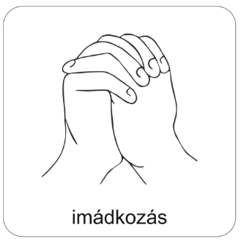
Imádkozzunk!
Mi Atyánk, aki a mennyekben vagy.
Szenteltessék meg a te neved, jöjjön el a te országod,
legyen meg a te akaratod, amint a mennyben úgy a földön is.
Mindennapi kenyerünket add meg nekünk ma,
És bocsásd meg vétkeinket, minképpen mi is megbocsátunk
az ellenünk vétkezőknek.
És ne vigy minket kísértésbe, de szabadíts meg a gonosztól,
Mert Tiéd az ország, a hatalom, és a dicsőség mindörökké.
Ámen.

Slide 4
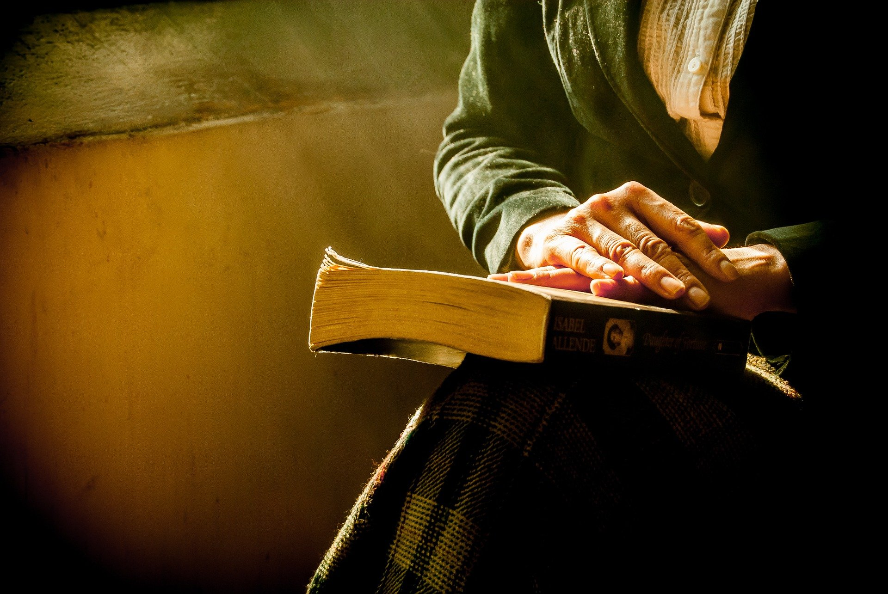

Milyen női szereplőket ismersz a Bibliából ?
…akik hadsereget vezettek?
… akiknek vénségükre született gyermekük?
… akik megmentették népüket?

Slide 5
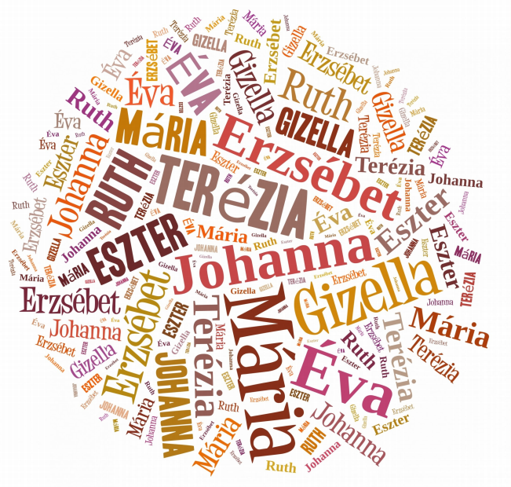
Van olyan, akit szívesen választanál példaképül?
A Bibliában számtalan női alakkal találkozunk:
Ismerősek számodra ezek a nevek?
Ismered a történetüket?
Van olyan a nevek között, aki nem szerepel a Bibliában?

Slide 6
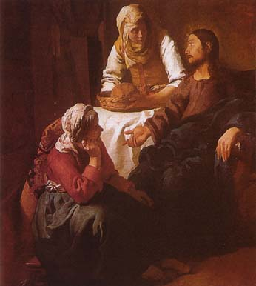

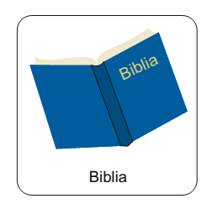
A mai órán egy testvérpár történetével fogunk megismerkedni.
Kattints az ikonra és hallgasd meg a történetet!
Közben szemléld a képet!
Mit üzen a szereplők testtartása?
Mit üzennek a festmény színei?
Ide kattintva elolvashatod a történetet a Bibliából!
Luk 10,38-42
Jan Vermeer van Delft: Jézus Máriánál és Mártánál, 1654 körül, Olaj, vászon

Slide 7
Kattints és válaszolj az alábbi kérdésekre…
4.) Mit tett Márta az alábbiak közül a történet szerint?
Á) Elfoglalta magát a konyhai teendőkkel.
H) Vendégségbe hívta Jézust.
I) A testvérével együtt hallgatta Jézus tanítását.
1.) Ki volt Márta lánytestvére?
S) Magdaléna
E) Lázár
B) Mária
5.) Ki mondta a következőt: „Uram, nem törődsz azzal, hogy a testvérem magamra hagyott a munkában? Mondd hát neki, hogy segítsen!”
L) Mária
N) Márta
M) Nincs ilyen a történetben.
2.) Hogyan került Jézus a testvérpár házába?
C) Vendégségbe hívták.
E) Úton volt, betért abba a faluba, ahol Márta a házába fogadta.
V) Meg akarta látogatni Máriát és Mártát.
6.) Mit mondott Jézus Mártának a bibliai történet szerint?
J) „Sok fölösleges dologgal foglalkozol, pihenj inkább.”
I) „Sok mindenért aggódsz és nyugtalankodsz, pedig kevésre van szükség, valójában csak egyre.”
N) „Ráér még a házimunka később is.”
3.) Mit tett Mária a történet szerint?
O) Nem foglalkozott Jézussal.
A) Vitatkozott a testvérével.
T) Leült az Úr lábához és hallgatta a tanítását.
7.) Jézus szerint ki cselekedett jól és miért?
V) Mária, mert fölösleges olyan sokat dolgozni.
A) Mária a jó részt választotta, mert azt senki sem veheti el tőle.
H) Márta, mert ő komolyan vette a vendéglátást.
… a megoldások betűjéből megkapod annak a településnek a nevét, ahol a testvérek laktak.

Slide 8
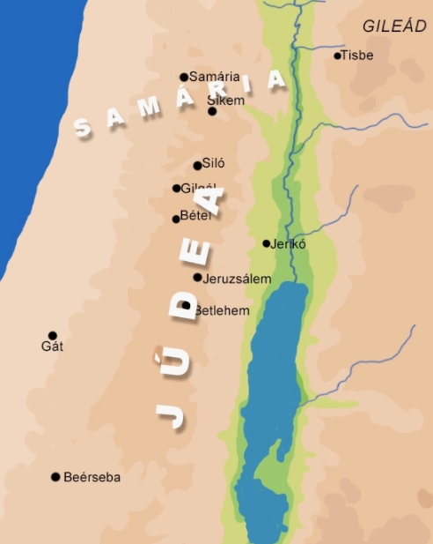

A nővérek nyomában
Mária és Márta Betániában éltek, a testvérükkel, Lázárral együtt. Jézus kedvelte a testvéreket és Lázárt feltámasztotta a halálból (Jn 11,1–5). Az evangéliumokban arról olvashatunk, hogy a Mester többször is meglátogatta a családot. Az egyik alkalommal, amikor az Úr náluk járt, Márta nagy vendégszeretettel fogadta Őt. Úgy szorgoskodott, ahogyan illett a vendég érkezésekor, így szolgálva Jézust.
A testvére, Mária azonban nem segített neki a háztartási munkákban, és Márta ezért megharagudott rá. Úgy érezte, hogy Mária magára hagyta őt a szolgálatában. Márta kérésére azonban Jézus szokatlan módon válaszolt. Arra tanította Mártát, hogy Isten követésében van egy helyes sorrend. A legfontosabb az Isten Igéje és a Rá való figyelés, majd ezután jön minden más.
Betánia

Slide 9
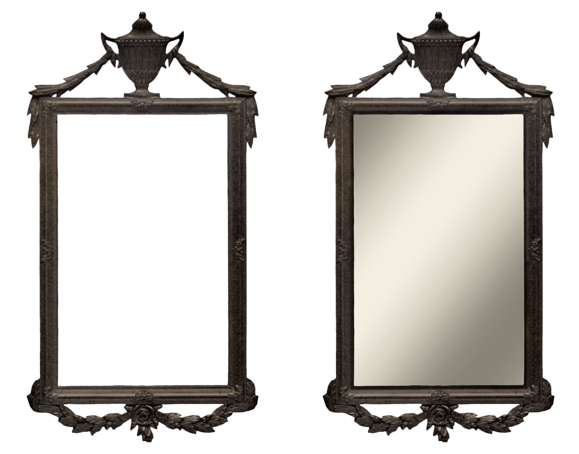

Jézus: TÜKÖR
Amikor Jézus Mártáéknál járt, tanított Istenről, az emberről, a világ dolgairól. Ezeket hallgatva, a jelenlévők mindig Isten tükrébe nézhettek bele. Felismerhették azt, hogy mit jelent az ember Isten számára, és hogyan élheti meg az ember a hitét a mindennapokban. Mária és Márta számára Jézus tükör volt.
Mária
Márta
Vajon milyen ember lehetett Mária és Márta?
A történet alapján gyűjtsetek tulajdonságokat és beszéljétek meg!
Írd le az összegyűjtött tulajdonságokat!

Slide 10

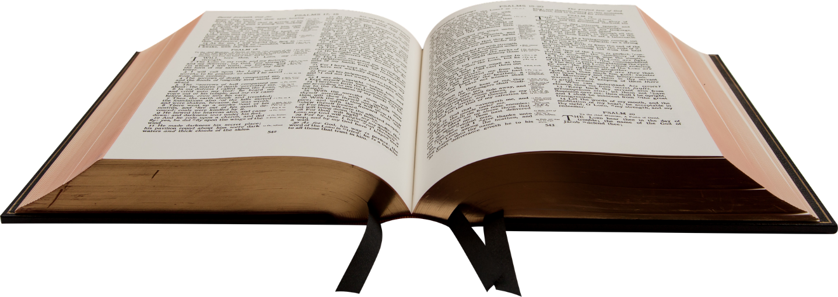

A Szentírás: TÜKÖR
A nővérek története bennünket is bátoríthat arra, hogy mindig figyeljünk Isten szavára!
Habár Jézussal már a földön nem találkozhatunk, a Szentírás tükör lehet számunkra. Egy olyan viszonyítási pont, amelyen keresztül nemcsak Istent, hanem saját magunkat is megismerhetjük. Jézus ma már a Szentíráson keresztül szól hozzánk. Őszintén, és mégis szeretettel mutatja meg, kik is vagyunk valójában.
Találtál az előző óra óta olyan bibliai Igéket, amelyek segítenek önmagad megismerésében?
Van olyan igevers, amely bíztat, vagy olyan, amely abban segít, hogy boldogabb legyél?

Slide 11
Jézus női tanítványai?
Mária és Márta története rámutat arra is, hogy Jézusnak nemcsak a 12 apostol volt a tanítványa, hanem sokan mások is. Közöttük jó néhány nővel találkozhatunk a bibliai történetek alapján. Abban az időben a nőket a vallási csoportok általában nem fogadták be, és fő feladatukként a háztartás ellátását jelölték meg.
Jézus azonban nem így gondolkodott. Elfogadta a nők szolgálatát is és tanította őket. Jézus számára a nők ugyanolyan fontosak és értékesek voltak, mint a férfiak. Ő mindenki számára elhozta a bűneikből való szabadulást, Isten kegyelmét.
A Megváltó kereszthalála és feltámadása után az első gyülekezetnek és az utána létrejövő gyülekezeteknek is voltak női tagjai. Együtt imádkoztak a férfiakkal, vagy éppen szolgáltak az asztalok körül, segítették a gyülekezeti munkát, vagy a gyülekezet rendelkezésére bocsátották a házukat.

Slide 12
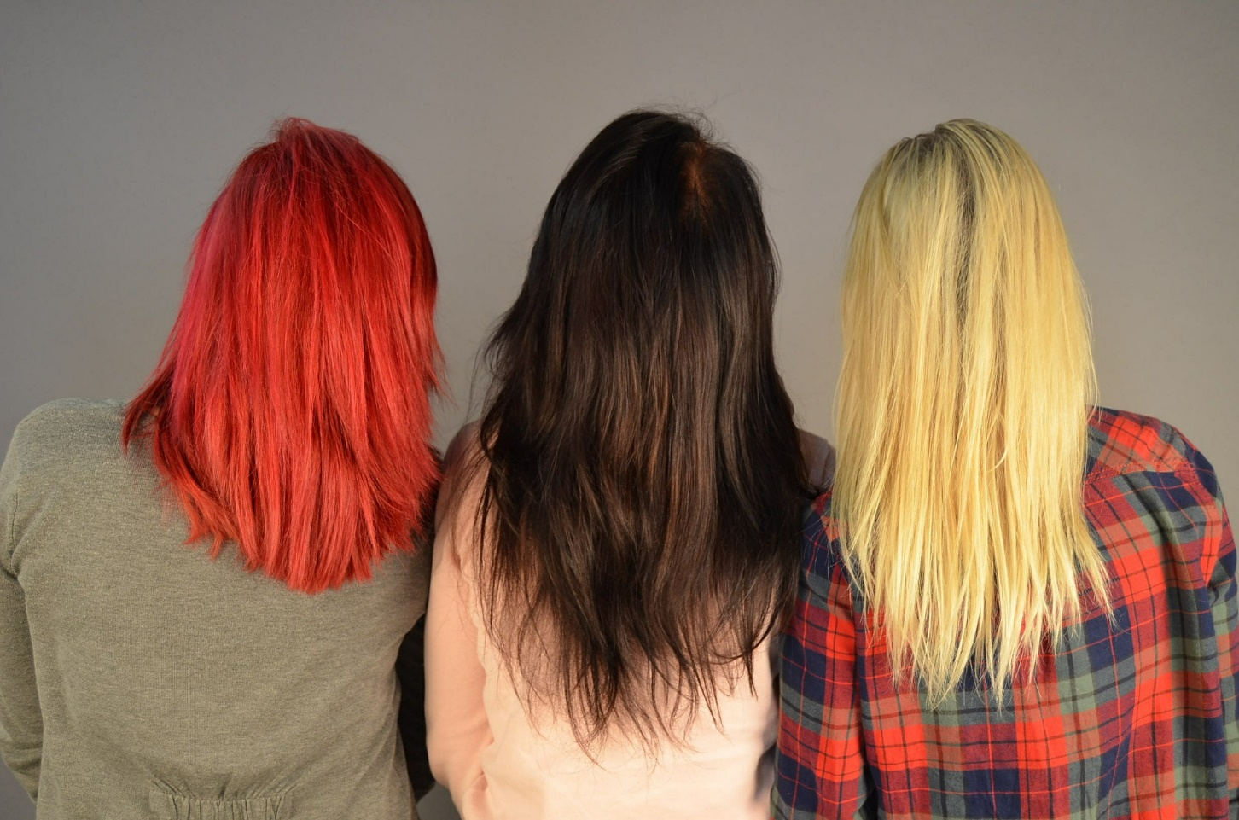
Nők a gyülekezeti szolgálatban
A gyülekezetnek olyan életközösségnek kell lennie, mely Isten akarata szerint él és működik. Ebben mindenkinek megvan a helye, legyen férfi vagy nő, szegény vagy gazdag. Ha Krisztust követjük, és Neki akarunk szolgálni, akkor Isten nőként és férfiként is áldássá tud tenni bennünket a körülöttünk élők számára. Napjainkban a református egyházközségeinkben többféle szolgálatot is elláthatnak nők. Lehetnek lelkipásztorok, diakónusok, presbiterek, tanítók, kántorok és bármilyen tisztséget vállalhatnak.
Ismersz olyan nőket, akik lelkészként vagy presbiterként szolgálnak a gyülekezetben?

Slide 13
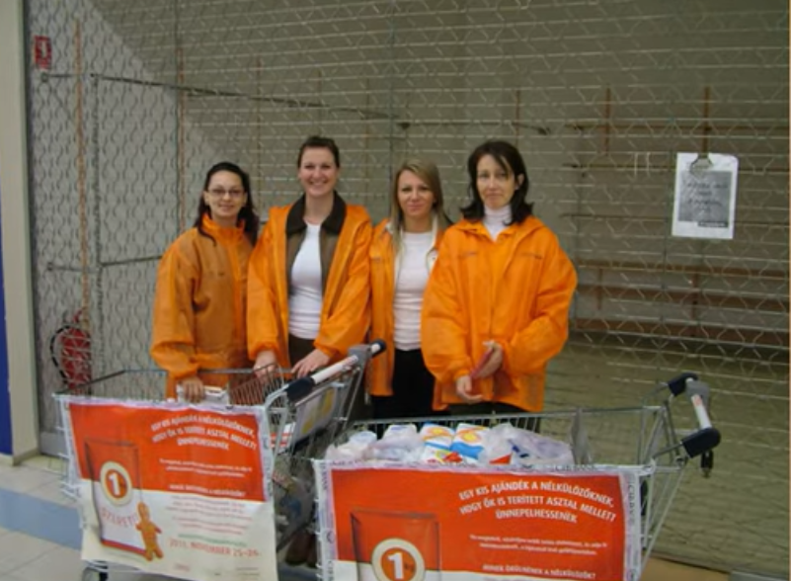
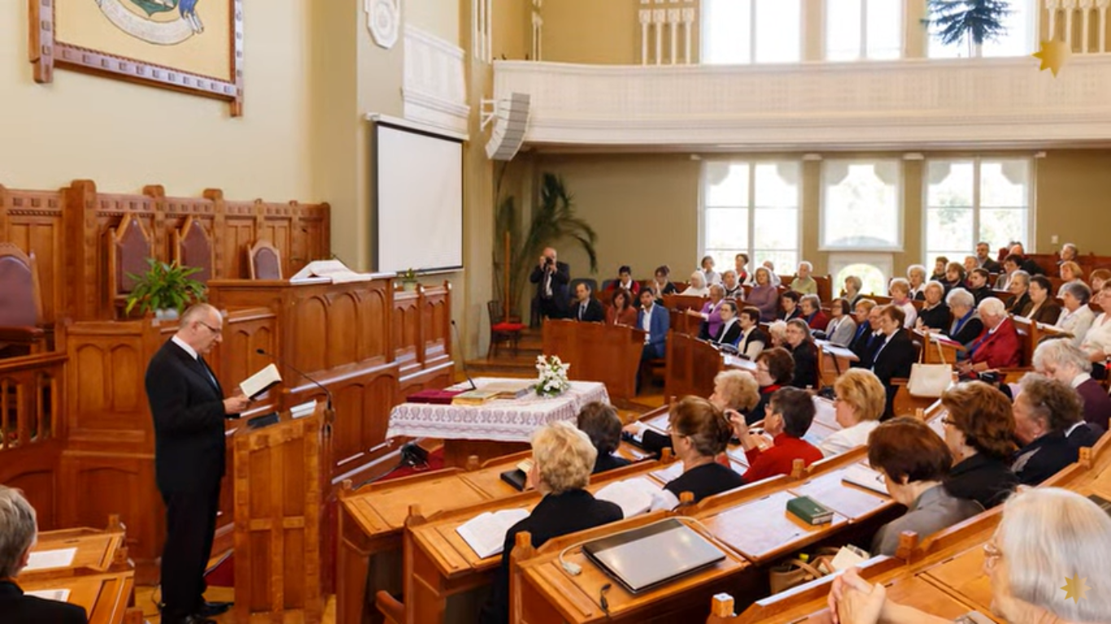
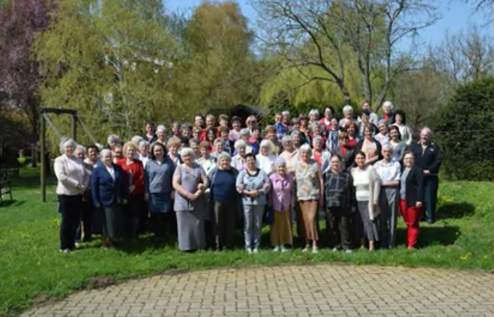
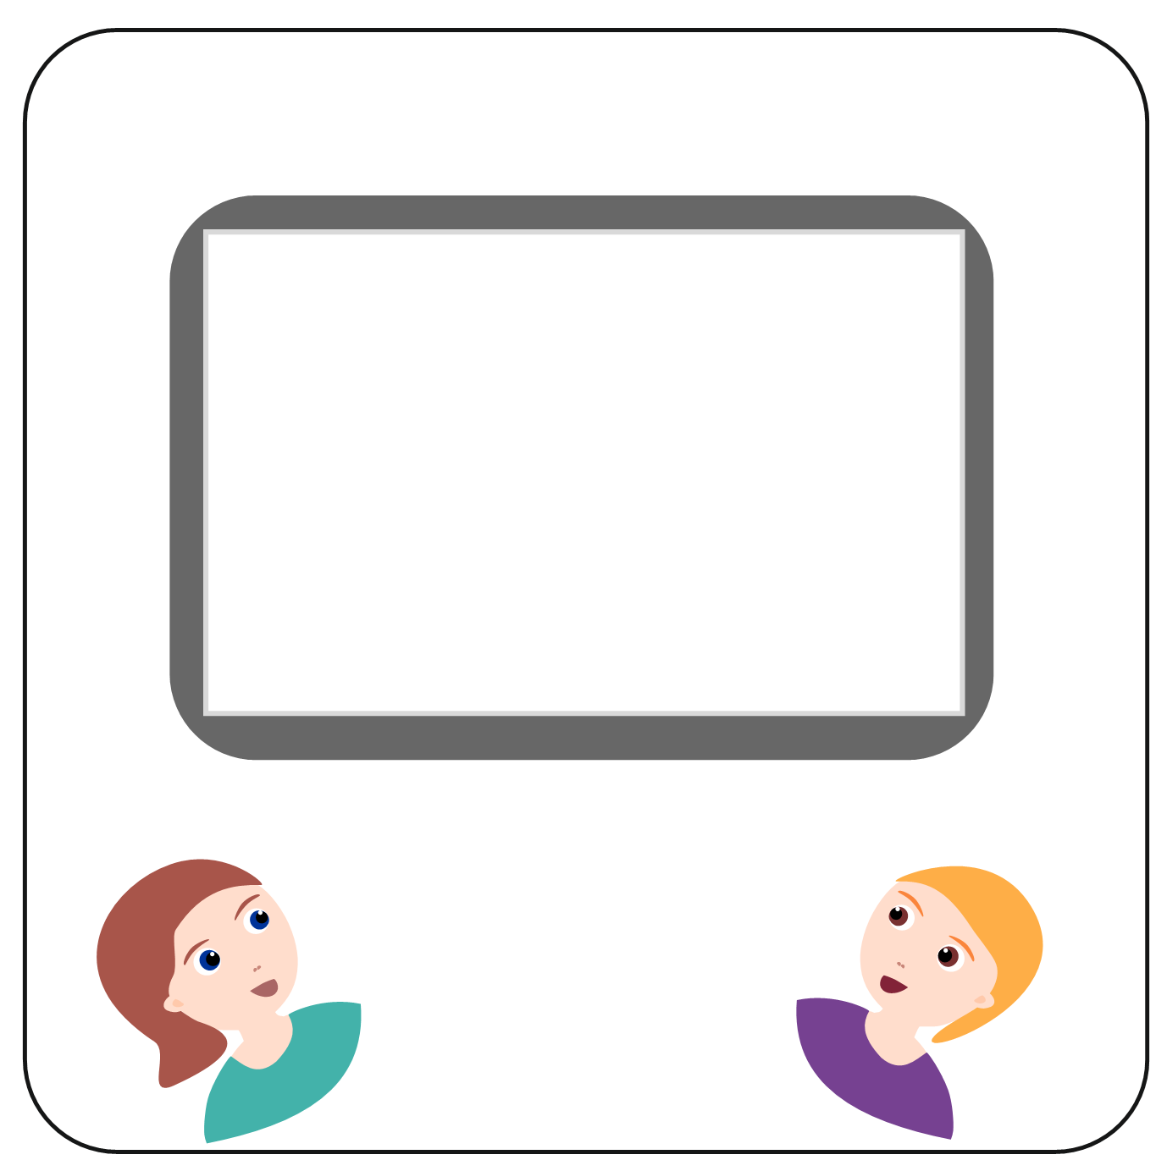
Nemcsak lelkészként vagy kántorként lehet Jézust szolgálni.
1991 óta működik Magyarországon a Református Nőszövetség, melyben idős és fiatal, városi és falusi hölgyek közösen szolgálnak.
Kattints ide és nézz bele a bemutatkozó videójukba!

Slide 14
Aranymondás
„Legyetek az igének cselekvői, ne csupán hallgatói, hogy be ne csapjátok magatokat.
Aki a szabadság tökéletes törvényébe tekint bele,
és megmarad mellette,
úgyhogy nem feledékeny hallgatója,
hanem tevékeny megvalósítója:
azt boldoggá teszi cselekedete.”
(Jak 1,22.25)

Slide 15
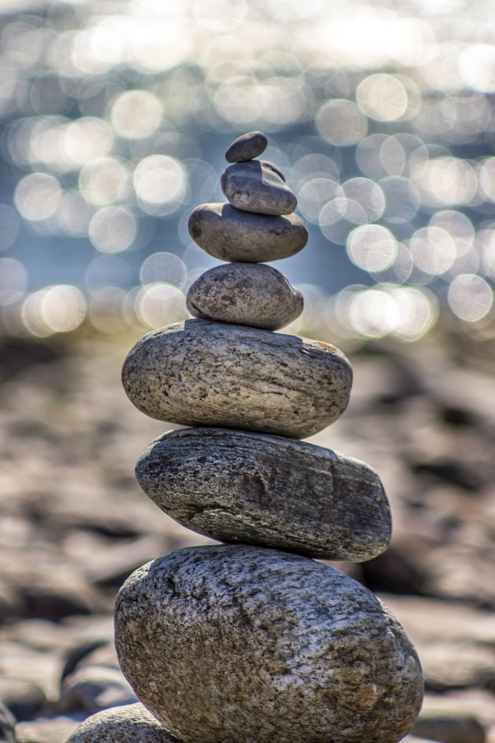
Énekeljünk!
1. Úrnak szolgái mindnyájan,
Áldjátok az Urat vígan,
Kik az Ő házában éjjel
Vigyázván vagytok hűséggel.
2. Felemelvén kezeteket,
Dicsérjétek Istenteket,
Szívből néki hálát adván,
Őt áldjátok minduntalan.
3. Megáldjon téged az Isten,
A Sionról kegyelmesen,
Ki teremtette az eget,
A földet és mindeneket.
Kattints ide!

Slide 16
Imádkozzunk!
Mi Atyánk, aki a mennyekben vagy.
Szenteltessék meg a te neved, jöjjön el a te országod,
legyen meg a te akaratod, amint a mennyben úgy a földön is.
Mindennapi kenyerünket add meg nekünk ma,
És bocsásd meg vétkeinket, minképpen mi is megbocsátunk
az ellenünk vétkezőknek.
És ne vigy minket kísértésbe, de szabadíts meg a gonosztól,
Mert Tiéd az ország, a hatalom, és a dicsőség mindörökké.
Ámen.
Kedves Hittanos!
Várunk a következő digitális hittanórára!
Áldás, békesség!

